Slide 1
Photoacoustic Mapping of Processing-Induced Physicochemical Heterogeneity in Solution-Processed High-k Dielectrics
조민주
진우현

Slide 2
Concept
Bandgap이 큰 high-k도 PA 신호가 나올 수 있음
왜냐하면 이상적인 bulk Al2O3가 아니라 sol-gel Al2O3는 결함(precursor residue, OH group, organic ligand, porosity)이 있으므로. (PA 파장은 532nm, 약 2.33eV. Al2O3는 약 8.0eV. 결함이 있으면 검출 가능.)
공정조건 변화 → PA intensity/image contrast 변화→ optical/structural/electrical property 변화
위의 상관성/정합성 확보
Al2O3 – 0.4M
Annealing T = 100, 200, 300, 400, 500
Al2O3 –0.2M, 0.4M, 0.6M, 0.8M
TG-DSC
PA
FTIR
XPS
Electrical Characteristics (MIM Capacitor – Capacitance, Dielectric constant, Leakage current density, Breakdown voltage)
<Application>
Spatial defect inspection (일부만 activation – 어떻게 할지?)
TFT
Invisible processing barcode

Slide 3
민주 할 일
[민주는 일단 밑에 2개 먼저 진행]
MIM Capacitor 측정법 익히기
0.2M, 0.4M Al2O3 100, 300, 500도 우현이에게 주고 PA 찍기 (Mask는 절연체 패턴용 마스크 사용)
MIM Cap Mask 있는지? → 주문필요
섞는건 40도에서 6시간 이상 섞고 상온 12시간 정도? 방치.
Patterning 조건 잡기 (Al2O3는 패턴이 훨씬 쉬움. 근데 soft bake 100도 30s → UV시간이 900s. 나오는지 확인.)
→ Table 바탕으로 하루 고생해서 한번에 샘플 제작
(용액을 하나로 진행하는게 좋음. 계속 섞으면 두께 바뀌니까.)
→ PA 먼저 진행
→ 차이나면 FT-IR, XPS 공실관 의뢰, k vs f, J vs E 측정 진행
→ k vs f와 J vs E는 조건별 15pt 이상 측정

Slide 4
Fabrication_260921(월 오후 3시)
D1) Al 0.4M Furnace 100℃ 2h
D2) Al 0.2M Furnace 100℃ 2h
D3) Al 0.4M Furnace 300℃ 2h
D4) Al 0.2M Furnace 300℃ 2h
D5) Al 0.4M Furnace 500℃ 2h
D6) Al 0.2M Furnace 500℃ 2h
1. Wafer Cleaning
아세톤- IPA –DIW
hot plate 90’C 10min
2. Surface Hydrophil
UV처리 1200s
3. Al₂O₃ Coating
용액 0.2M/0.4M 사용
79번
(Target RPM3000,Ramping Rate 2s/1s)
4. 패터닝(mask X)
UV처리 180s(900s)
5. Pre-Anneal
hot plate(실제 기준)
90’C 5min
#post-anneal[Furnace]
Al2O3
Glass

Slide 5
Fabrication_261004(일 오후 2시)
D1) Al 0.8M Furnace 150℃ 1h
D2) Al 0.8M Furnace 300℃ 1h
D3) Al 0.8M Furnace 500℃ 1h
D4) In 0.1M Furnace 150℃ 1h
D5) In 0.1M Furnace 300℃ 1h
D6) In 0.1M Furnace 500℃ 1h
1. Wafer Cleaning
아세톤- IPA –DIW
hot plate 90’C 10min
2. Surface Hydrophil
UV처리 1200s
3. Al₂O₃ Coating
용액 0.8M 사용 /soft back 120’C 2min (표시기준)
3. InOx Coating
용액 0.1M 사용 /soft back 100’C 20s (표시기준)
Al2O3 SB 2min UV패터닝 X
InOx SB 20s UV패터닝 X
4. Pre-Anneal
hot plate(실제 기준)
90’C 5min
#post-anneal[Furnace]
Al2O3
Glass

Slide 6
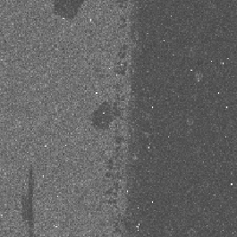
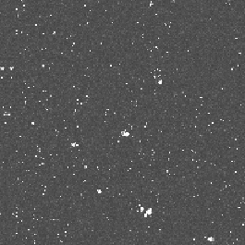
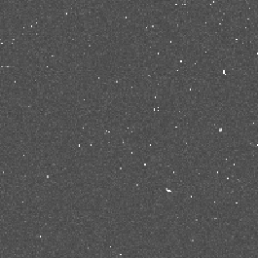




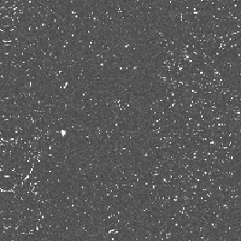
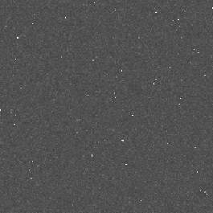



2mm by 2mm 영역임. 점 찍은 부분이 관심 영역이라고 했을 때 신호가 약하지만 D1, D4는 구분 되긴 함.
점 찍은 부분
D1
D2
D3
점 안 찍은 부분
해당 부분의
단면 이미지임
Min
Max
이미지에 있는 흰색 점들은 노이즈임.
D5에서 구분은 안 되지만 신호는 희미하게 보임.
D4
D5
D6

Slide 7
Condensation reaction = 축합 반응
Annealing 후 Al precurso에 연결되어있던 –OH가 물(H₂O)로빠져나가고, Al-O-Al 결합 형성
Al-OH +HO-Al → Al-O-Al +H₂O [Al의 경우 250~350’C에서 oxide network 생성]

Slide 8
Figure 1: Concept
a
Concept
0.4 M (~20nm)
T = No annealing, 200, 300, 400, 500 (Furnace, 2hr)
Al2O3
Glass
공정조건 |  | 박정우 교수님 | 공실관 의뢰 (Pattern시 Mask X) |  | MIM Capacitor 제작 (15pt)
Molarity (M) | T_{A} (℃) | PA | FT-IR | XPS | k vs f | J vs E
0.4 | 100 | 1 | 1 | 1 | 2
0.4 | 200 | 1 | 1 | 1 | 2
0.4 | 300 | 1 | 1 | 1 | 2
0.4 | 400 | 1 | 1 | 1 | 2
0.4 | 500 | 1 | 1 | 1 | 2
0.1 | 500 | 1 | 0 | 0 | 0
0.2 | 500 | 1 | 0 | 0 | 0
0.6 | 500 | 1 | 0 | 0 | 0
PA imaging
Line, Circle, Square, Logo

Slide 9
Figure 2: PA Processing dependence
a
Concept

Slide 10
Figure 3: Physical/Chemical Origin (XPS, FT-IR)
a
Concept

Slide 11
Figure 4: Electrical Correlation (C, k, J, BV)
a
Concept

Slide 12
Figure 5: Spatial Defect Inspection
a
Concept

Slide 13
Figure 6: Invisible processing barcode
a
Concept

